Slide 2
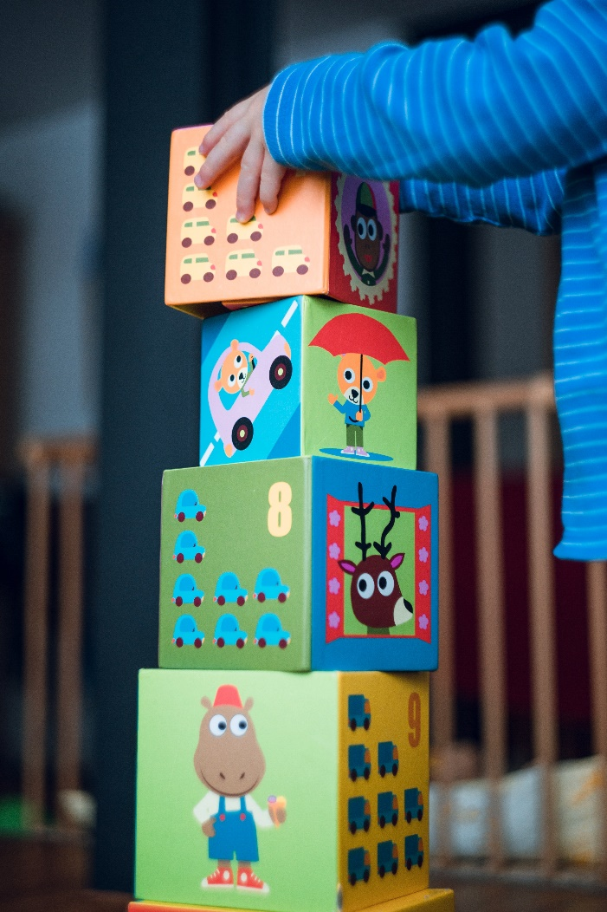
Raznolikost in inkluzija v VII,
s katero se promovira socialno kohezijo v skupnosti

Slide 3

RAZNOLIKOST IN INKLUZIJA V ZGODNJIH LETIH
Inkluzivna VII uči otroka že od zgodnjih let, da živi v inkluzivnem svetu s prijatelji, ki prihajajo iz različnih ekonomskih, etičnih, verskih ali drugih okolij. Če je v izobraževanju prisotna segregacija, smo to priložnost zamudili, otroci pa zrastejo v družbi, kjer prevladuje ločevanje. Z zgodnjo inkluzijo pa lahko tako situacijo preprečimo.

Slide 4

KORISTI RAZNOLIKOSTI V VII
Različne skupine prinašajo bogate učne rezultate.
Otroci se počutijo bolj varne v različnih okoljih.
Različno izobraževanje za različne skupnosti.
Boljša priprava na globaliziran svet.
In še več ...

Slide 5
IZZIVI V RAZNOLIKOSTI
Izolacija članov manjšin
Občutek dobrodošlosti
Integracija, a ne inkluzija
Zunanji faktorji (družba – kriminal, nasilje)
Še kakšen predlog?

Slide 6
Kaj JEpredsodek? Kaj je stereotip?
PREDSODEK: “Nagnjenost k temu, da si o nekom oz. skupini ustvarjamo krivično mnenje”. (Oxfordski slovar)
STEREOTIP: “Poenostavljeno, ampak trdno prepričanje oz. ideja o neki skupini ljudi ali njihovem predstavniku (Oxfordski slovar)
So predvidevanja o skupini ljudi, ki jih pripisujemo tudi njihovim predstavnikom, ne glede na njihove osebnostne značilnosti, zgolj zaradi njihove pripadnosti tej skupini.
Stereotipi so lahko pozitivni, nevtralni ali negativni.

Slide 7
PREDSODKI
POZITIVNO | NEVTRALNO | NEGATIVNO
Afričani dobro plešejo. | Italijani so zelo družinski ljudje. | Kristijani so homofobni.
Se spomnite še več primerov?

Slide 8
Kako prepoznamo predsodke?
Eksplicitno izraženi | Implicitno izraženi
Oblikujemo in izražamo jih zavestno in se jih dobro zavedamo. | Nastajajo na nezavedni ravni, jih ne oblikujemo namerno.
Stanovanja ne oddajamo __________. | Lastnik stanovanja lahko preveri ozadje prijavljenih.
Se spomnite še dveh primerov?

Slide 9
Izobraževanje brez predsodkov

Slide 10
ŠTIRJE CILJI
IZOBRAŽEVANJA BREZ PREDSODKOV
Vsak otrok kaže zavedanje samega sebe, svojo samozavest, vrednost svoje družine in pozitivno družbeno identiteto.
Vsak otrok izraža sprejemanje in odprtost do raznolikosti med ljudmi; uporablja ustrezen jezik ob soočanju z različnimi ljudmi; poskrbi za tesne, skrbeče človeške odnose.
Vsak otrok vedno bolj prepoznava nepoštenost in razume, da nepoštenost prizadene človeka.
Vsak otrok je opolnomočen in ima osvojene veščine, kako sam ali v skupini ravna proti predsodkom in/ali diskriminaciji.
Derman-Sparks, L., Edwards, J. O. (2016). The Goals of Anti-bias Education. Clearing Up Some Key Misconceptions. Anti-Bias Education Exchange. May/June 2016. Retrieved from: <http://www.antibiasleadersece.com/wp-content/uploads/2016/07/Goals-of-ABEMisconceptions.pdf>

Slide 11
OSREDNJE NAČELO
Prepričanje, da so lahko vsi otroci in vse družine uspešne in lahko pripomorejo družbi, ne glede na njihovo ozadje in socialno-ekonomski status.
Ključni vidik prakse brez predsodkov je oporekanje predsodkom in stereotipom. Gradi se na prepričanju, da je vsak posameznik lahko aktiven v boju proti predsodkom in zatiranju v družbi.

Slide 12
PRIMERI PREDSODKOV
Deček se želi igrati z deklico in njenimi punčkami. Učiteljica mu reče: „Pojdi igrat nogomet.“
Deklica želi igrati nogomet z dečki. Učiteljica reče: „Pojdi se igrat s punčkami“.
Judovski sošolec ni vabljen na zabavo, ker je Jud.

Slide 13
PRIMERI PREDSODKOV
Naletite na kakšne take primere tudi v vašem vsakdanu? Oče na porodniškem dopustu?
  Tipične moške/ženske službe?
  Otroške knjige, v katerih lahko zasledimo tak govor?

Slide 14

KAKO LAHKO NADZIRAMO TAKO OBNAŠANJE?
Kako se lahko zoperstavimo takemu vedenju? Katere stvari moramo pri tem upoštevati?

Slide 15
KAJ SPRAŠUJEJO OTROCI?
Zakaj ima Tomi tako temno kožo?
Neprimerno:
  Izogibanje: Pretvarjanje, da jih nisi slišal.
  Pretirana previdnost: “Pst, to ni lepo!”
  Umik: Spreminjanje teme

Slide 16
KAJ SPRAŠUJEJO OTROCI?
Primerno:
  Razlaga – na način, ki je starosti otroka primeren.

Slide 17

Projekt je financiran s podporo Evropske komisije. Publikacija izraža zgolj mnenja avtorja, Evropska komisija ne odgovarja za informacije v njej oz. njihovo uporabo

